Slide 1
A ESTRATÉGIA DE PARCERIAS
www.dsr.inpe.br/panamazon/pana_resultados.html
www.dsr.inpe.br/laf/panamazonia/dados.html

Slide 2
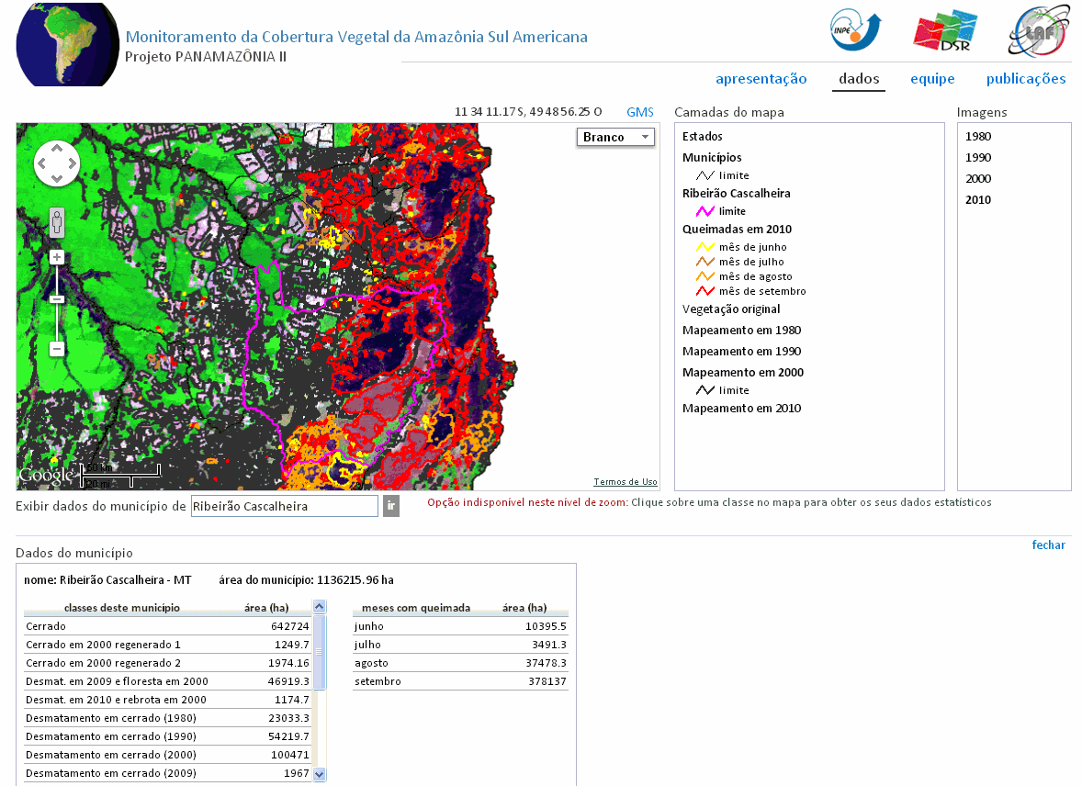
Visualização de Produtos do Projeto Panamazônia II
Integrados à Plataforma Google Earth

Slide 3
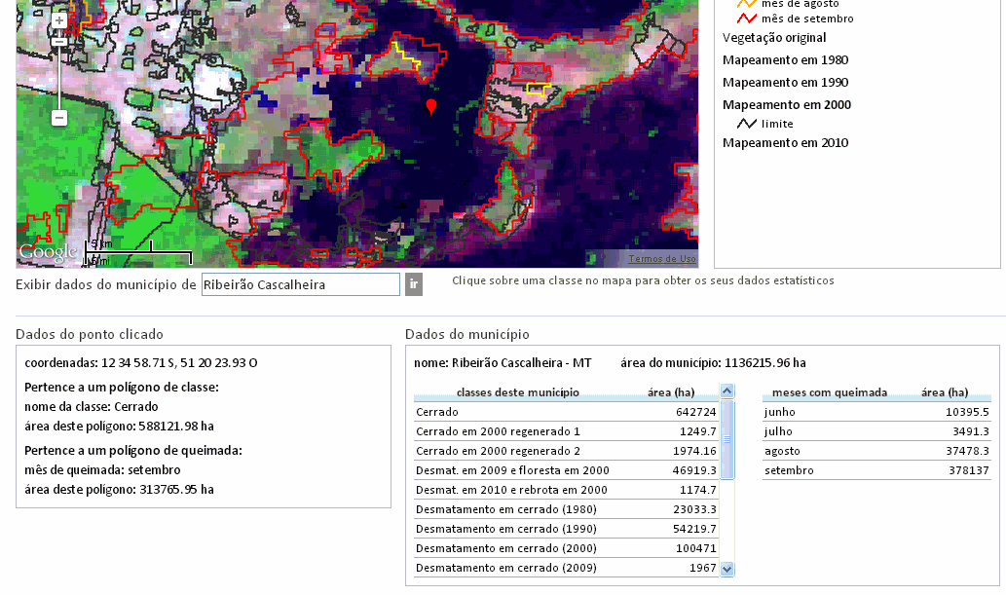
Detalhe de Produtos do Projeto Panamazônia II
Integrados à Plataforma Google Earth

Slide 4
PROJETO PANAMAZONIA II
POSSIBILIDADE DE CRIAÇÃO DE UMA SALA DE RESPOSTA RÁPIDA...
EXEMPLOS NOS PRÓXIMOS SLIDES

Slide 5
Seca no Amazonas

Slide 6
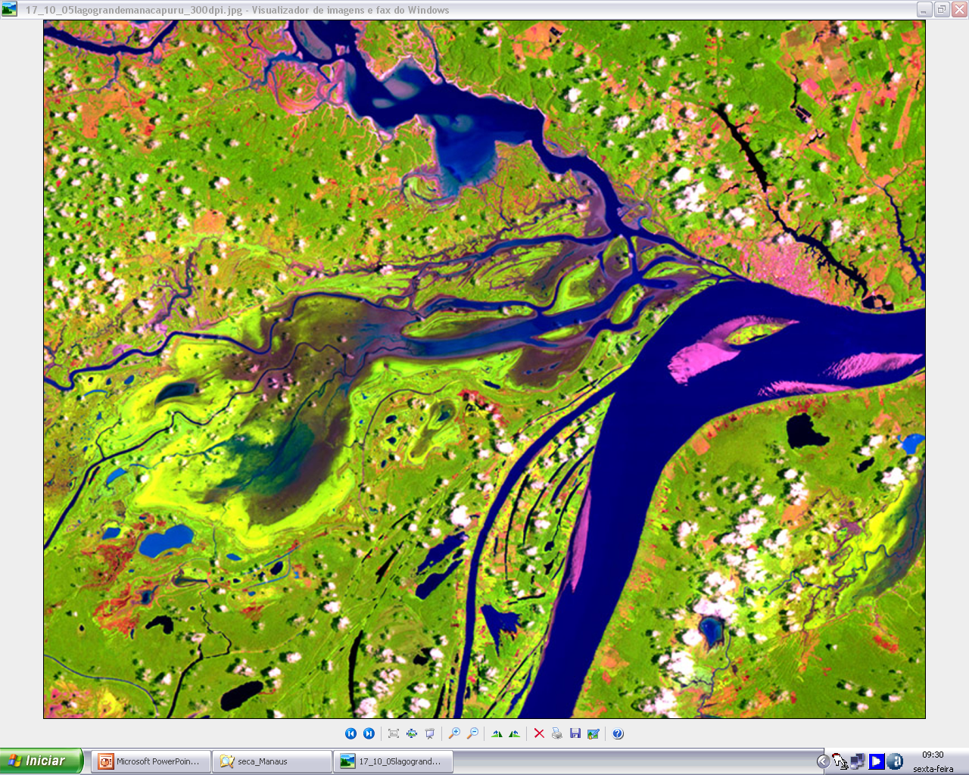

Slide 7
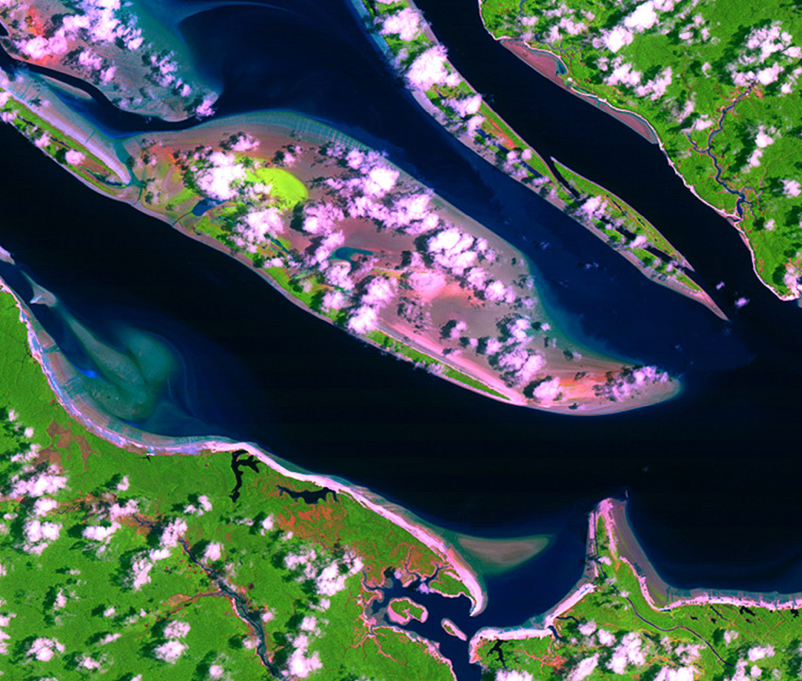

Slide 8
Seca no Amazonas 2005
P.R.Martini
Oton Bastos
martini,on@dsr.inpe.br

Slide 9
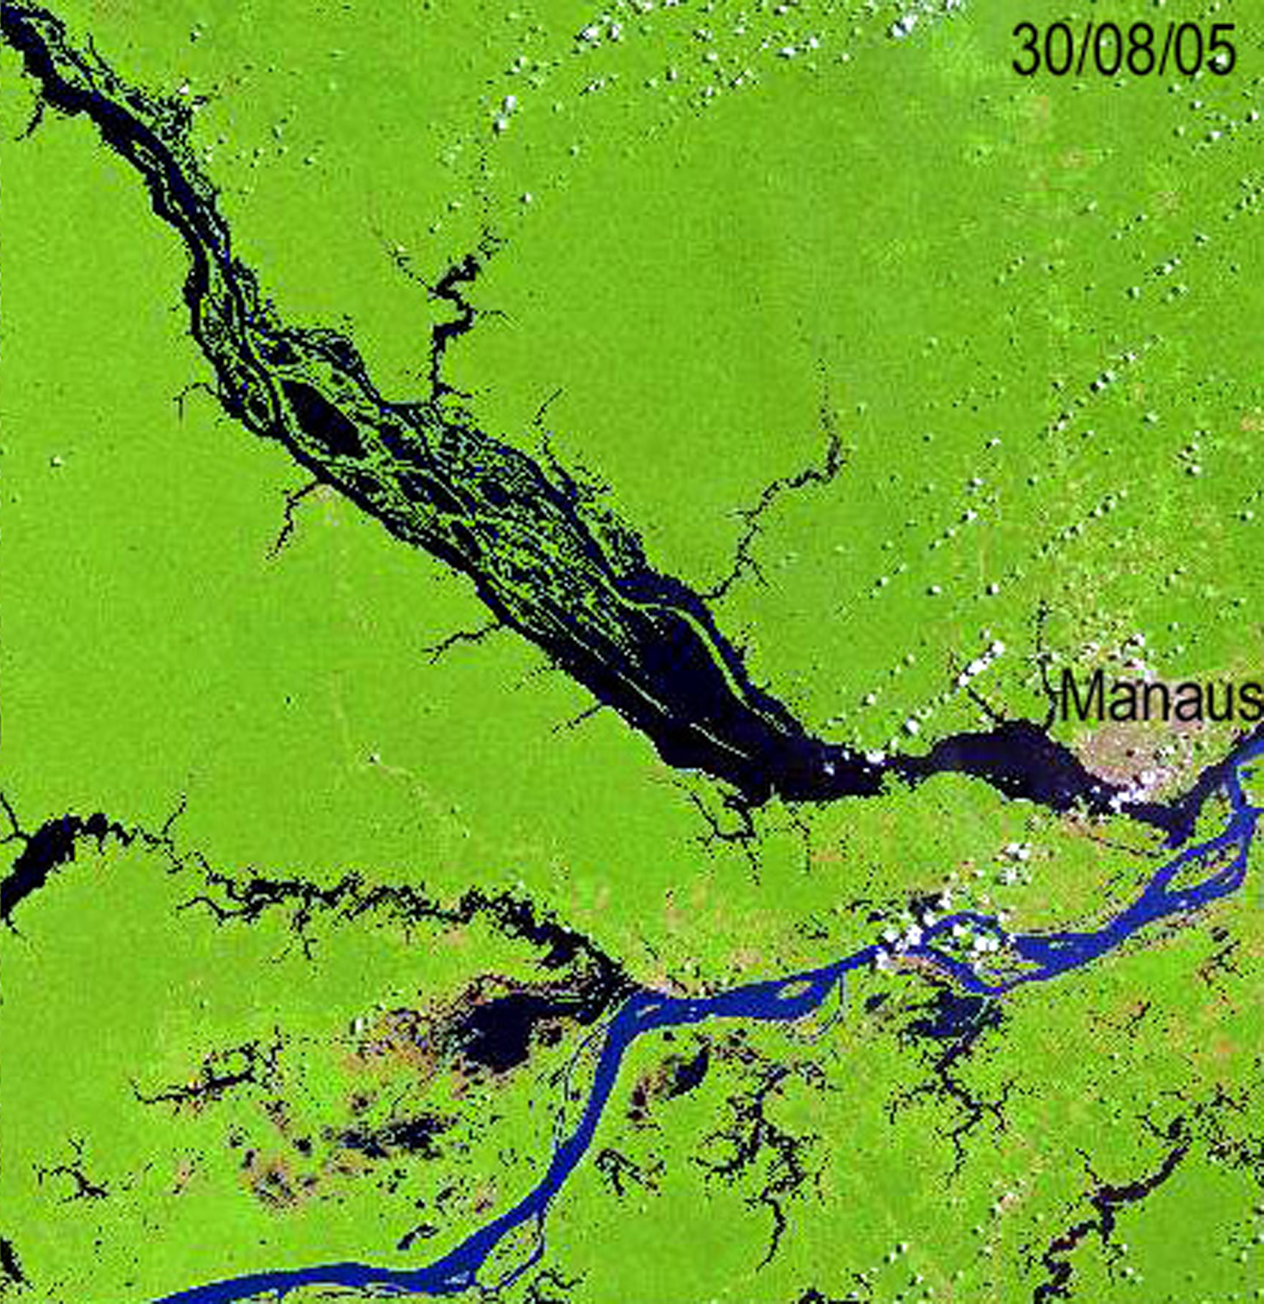

Slide 10
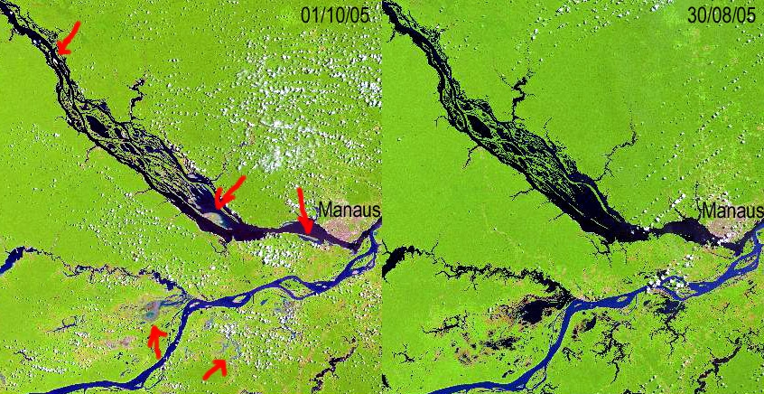

Slide 11
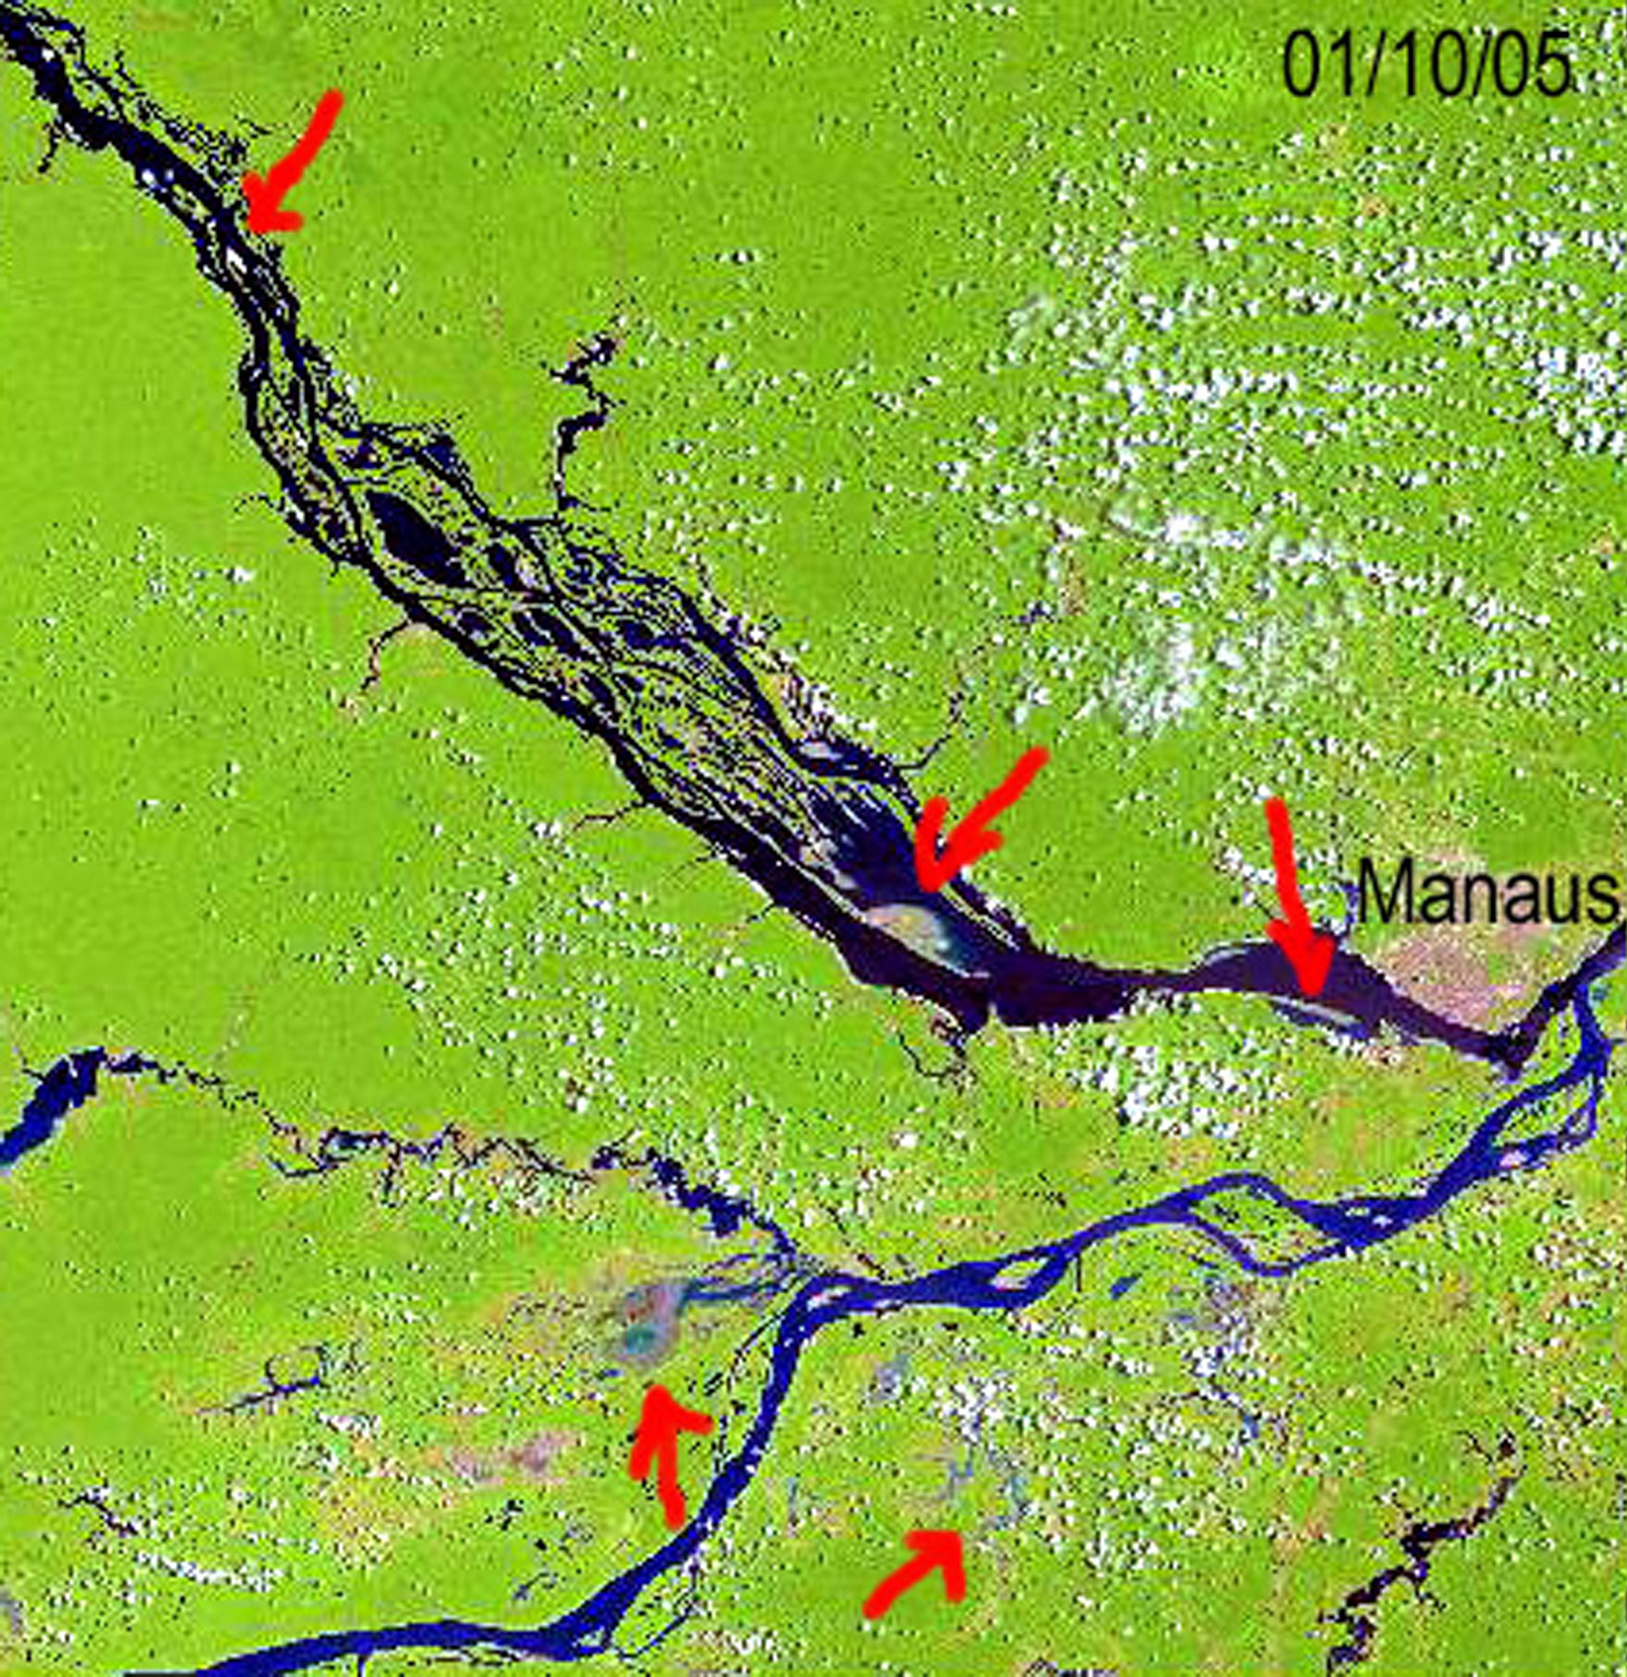

Slide 12
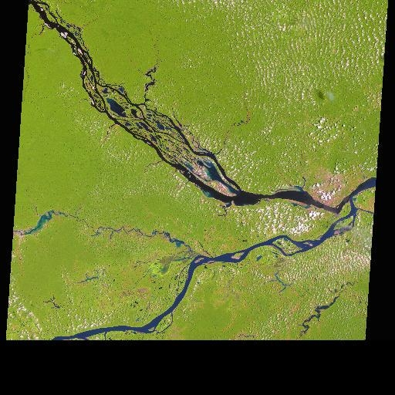
17 OUT 2005

Slide 13
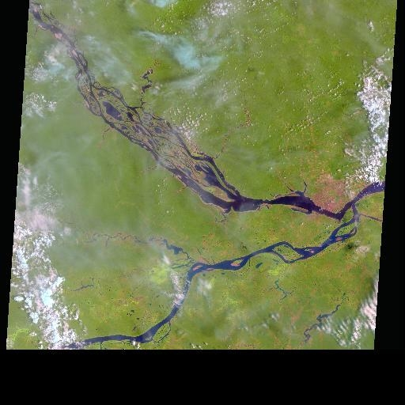
02 NOV 2005

Slide 14
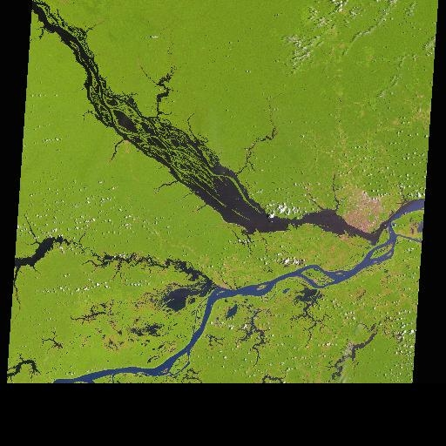
14 OUT 2004

Slide 15
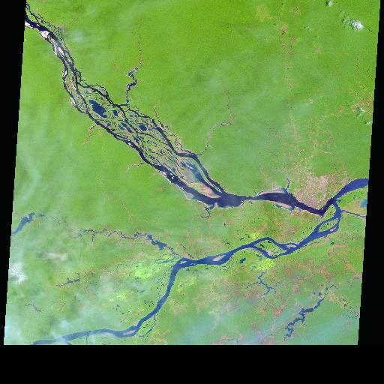
27 OUT 1997

Slide 16
Seca no Amazonas

Slide 19
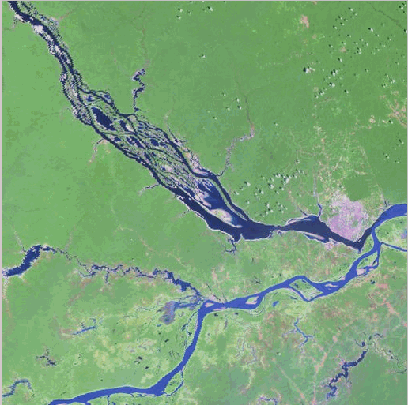
Vazantes Negro/Solimões El Niño 1997 e 2005 .
29 NOV 2009
27 OUT 1997
02 NOV 2005

Slide 20
Lago da Represa de Samuel RO

Slide 21
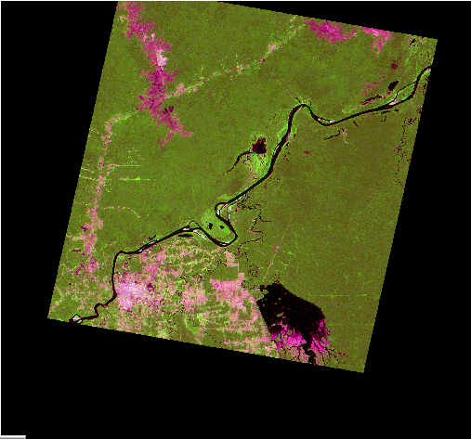
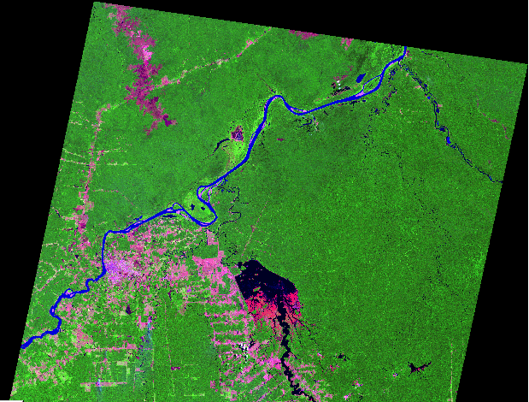
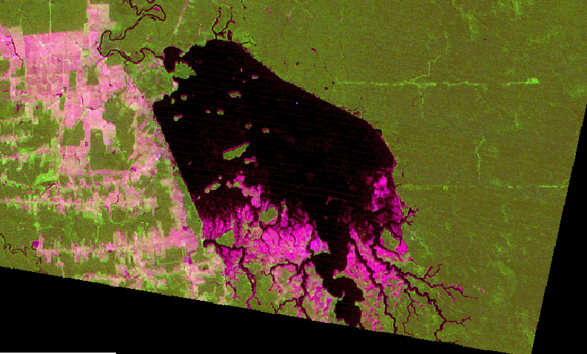
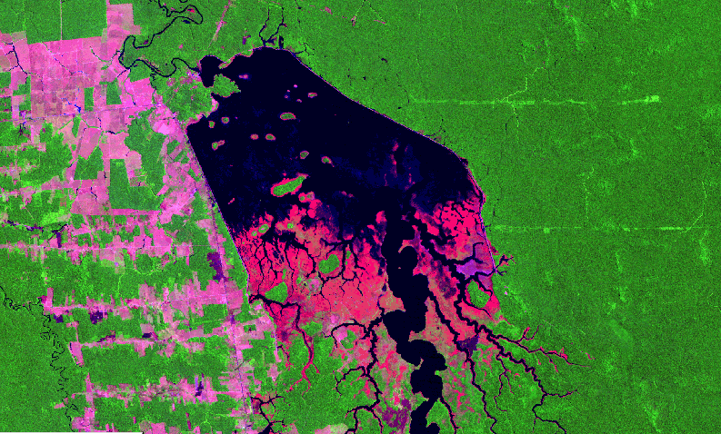
CBERS - MSS 29/ 07/ 2000
LANDSAT - TM 23/ 08/ 2000

Slide 22
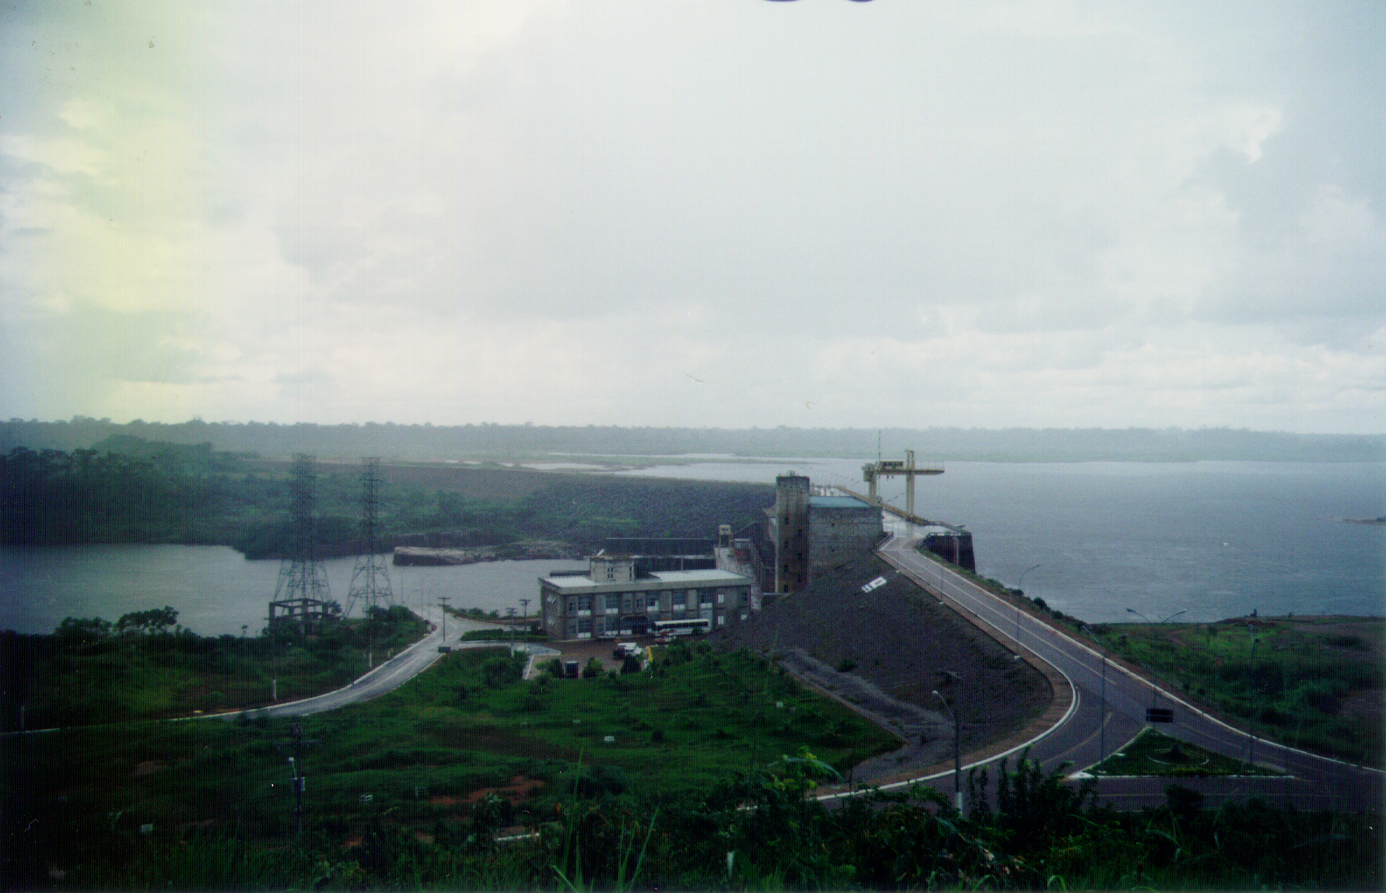
Usina de Samuel

Slide 23
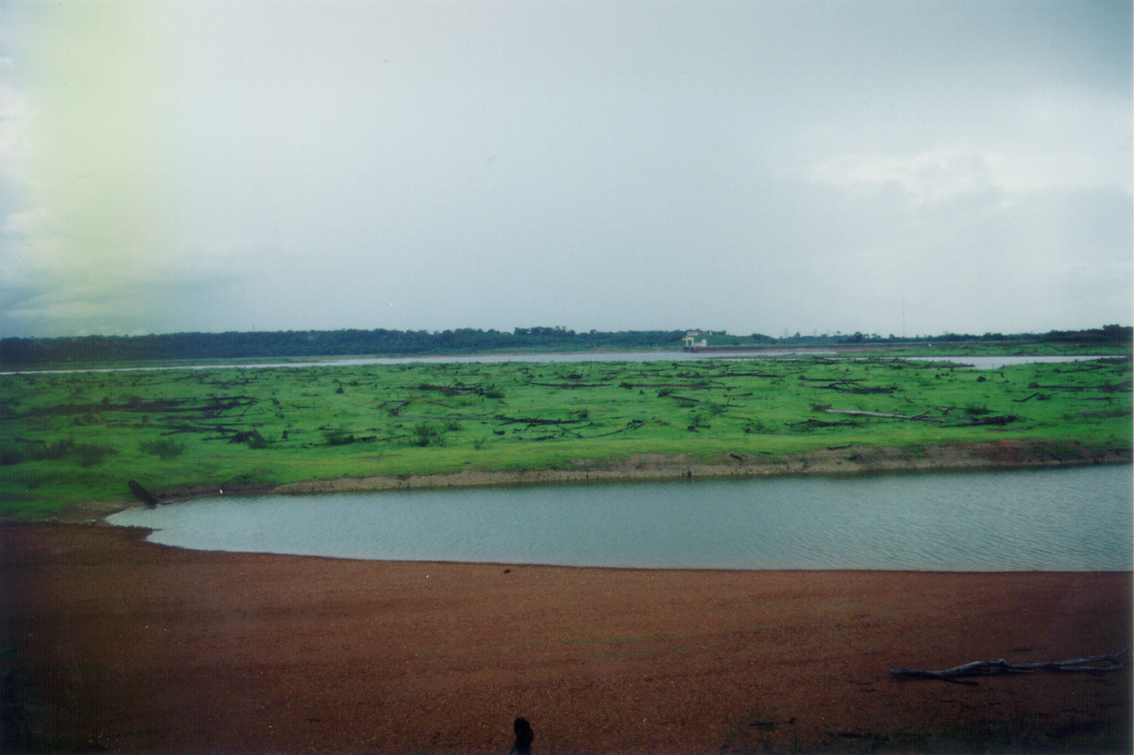
Lago da Represa de Samuel

Slide 24
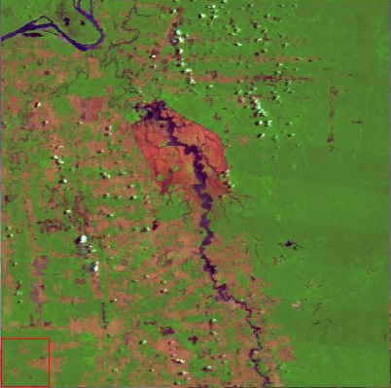
Seca do Lago da Represa de Samuel
17 de Setembro de 2015 ( Imagem MODIS )

Slide 25
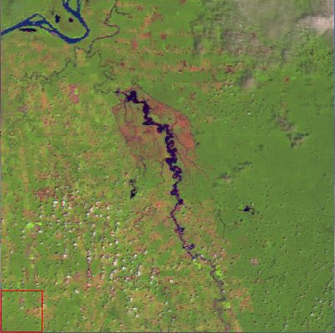
Seca do Lago da Represa de Samuel
09 de Janeiro de 2016 ( Imagem MODIS )

Slide 26
Cheia do Rio Mamoré - RO

Slide 27
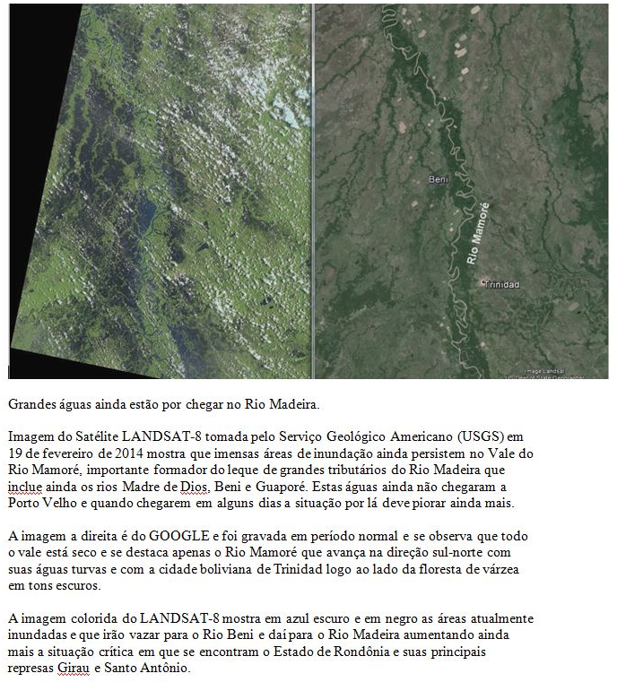
Período Normal
Áreas escuras de Inundação

Slide 29
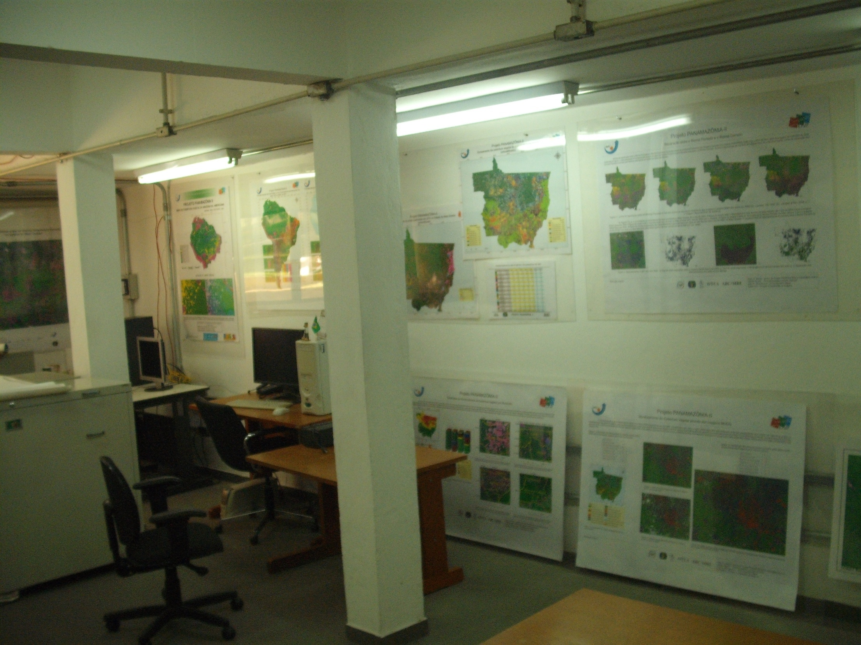

Slide 30
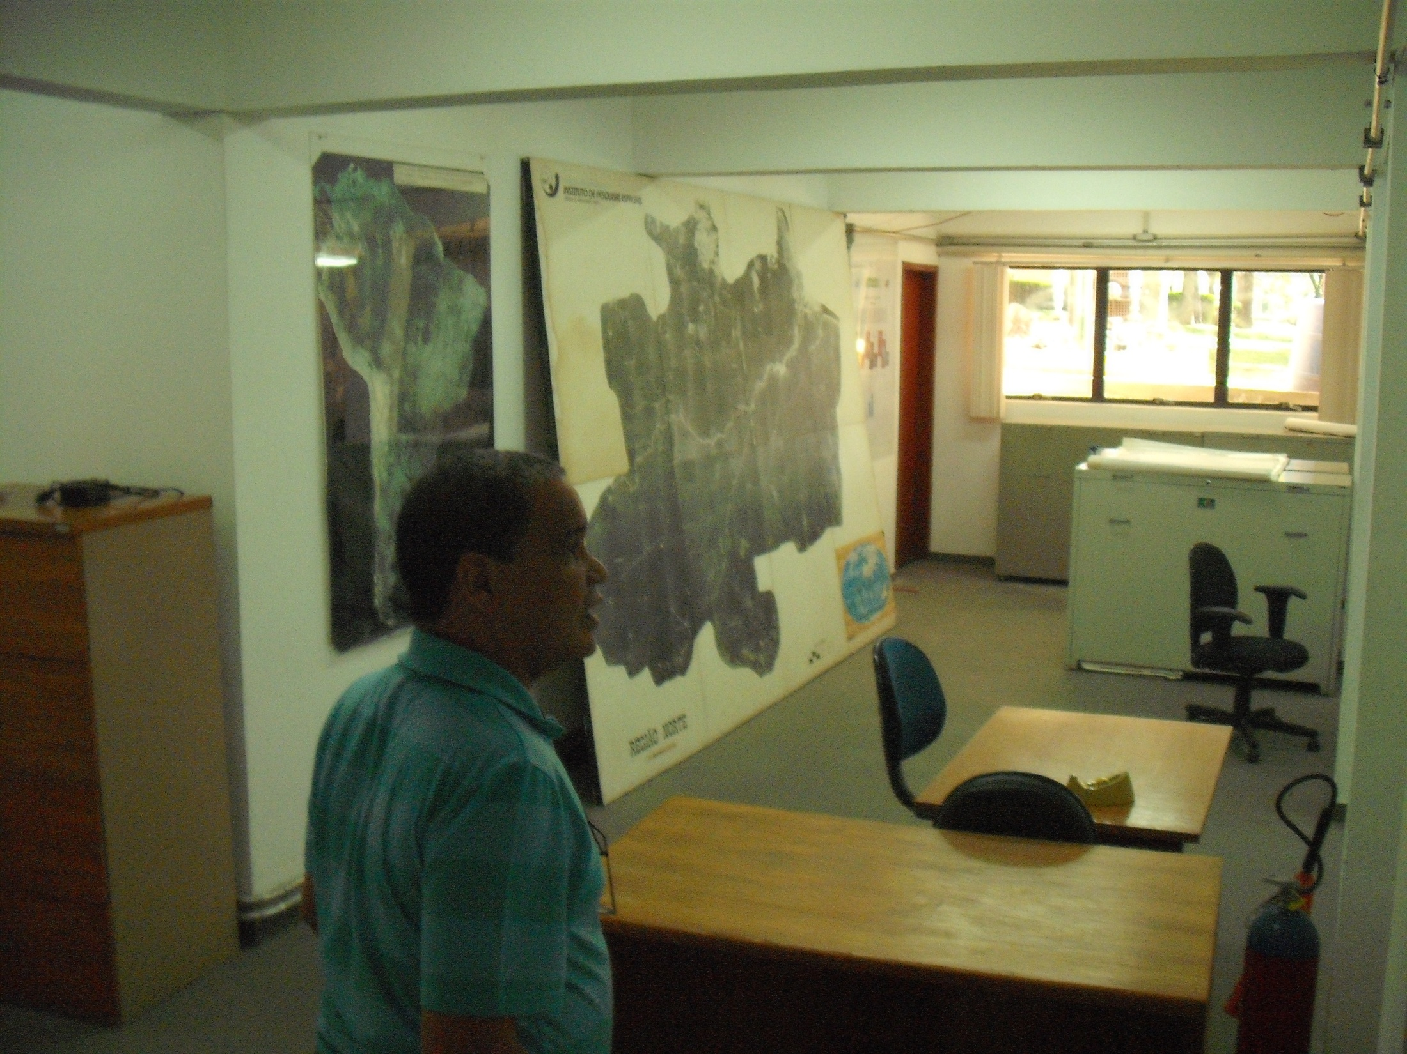

Slide 31
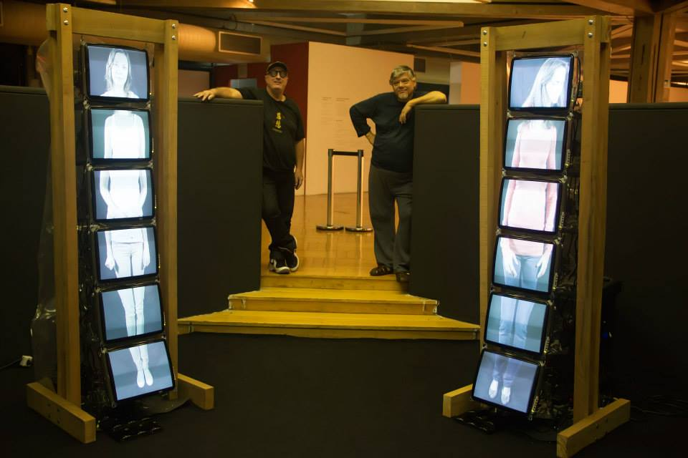

Slide 32
A ESTRATÉGIA DE PARCERIAS
www.dsr.inpe.br/panamazon/pana_resultados.html
www.dsr.inpe.br/laf/panamazonia/dados.html

